Slide 1
Metodologie 2
Lekce 2
Lenka Slepičková

Slide 2
Věda jako sociální aktivita
„Kritéria rozlišující to, co je a co není věda, se utvářejí uvnitř jednotlivých společenství vědců.“ (Hendl, 2005, s. 31).
" ... věda je to, co za vědu považují vědci v daném oboru.“ (Disman, 1993, s. 13)

Slide 3
Vědecké zkoumání je
Empirické
Přinášející zobecňující vysvětlení – teorie
……………………………..
Systematické, organizované, plánované
Respektující pravidla
Objektivní
Verifikovatelné a opakovatelné (vědecká tvrzení je možné ověřit a dokázat)
Otevřené kontrole
Kumulativní

Slide 4
Přírodní vs. sociální věda
4 FeS + 7 O₂(g) → 4 SO₂(g) + 2 Fe₂O₃(s)
an = a1 + (n - 1)d
s = v . t
X
„Jen“
Pravděpodobnostní závěry
Omezená platnost závěrů
Obtížné nalezení důkazů o kauzalitě (obtížné naplnění podmínek kauzality)
(Disman, 1998:15)

Slide 5
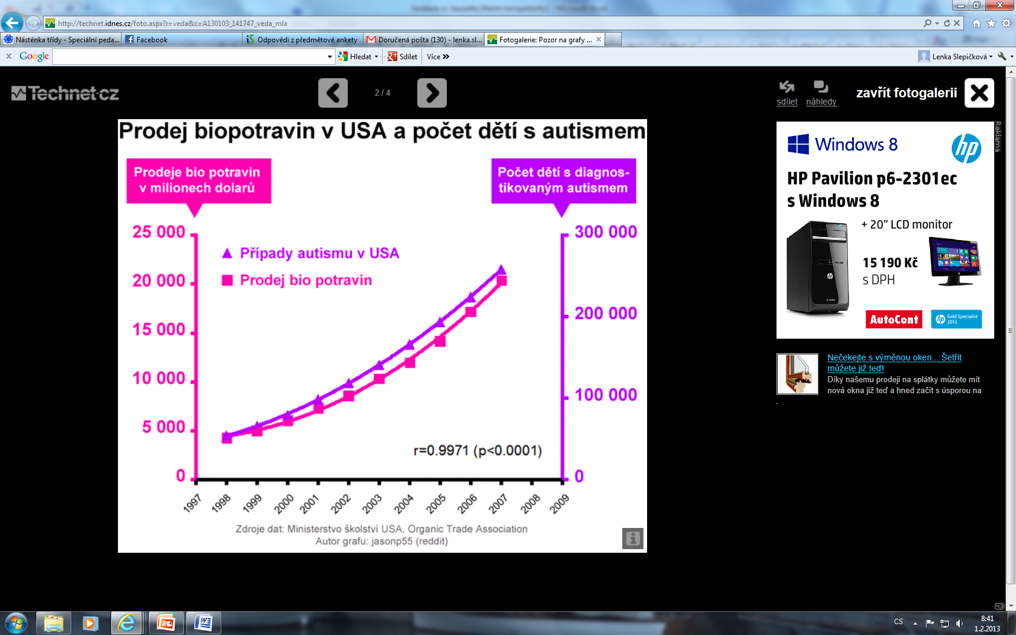
Zvyšování prodeje biopotravin souvisí se zvyšujícím se počtem dětí s autismem
Korelace = statistický vztah mezi proměnnými
Kauzalita = příčinná souvislost mezi proměnnými (je nutné splnit podmínky kauzálního vztahu)

Slide 6
Proč to je ve vědách, zabývajících se člověkem, tak složité?
Rozsáhlost přirozených systémů v soc. vědách (mnoho faktorů, různé typy zkreslení), vždy pracujeme s redukovaným popisem reality. Redukce se týká 4 prvků výzkumu (počtu pozorovaných proměnných, vztahů mezi nimi, časového kontinua na 1 bod, populace na vzorek)
Aktér, který má své motivy, záměry, cíle (subjektivita aktéra)
Výzkumník jako součást zkoumaného světa (subjektivita výzkumníka)
Většinu jevů nelze zkoumat přímo, ale zprostředkovaně
Nemůžeme manipulovat s lidmi nebo na nich činit pokusy

Slide 7
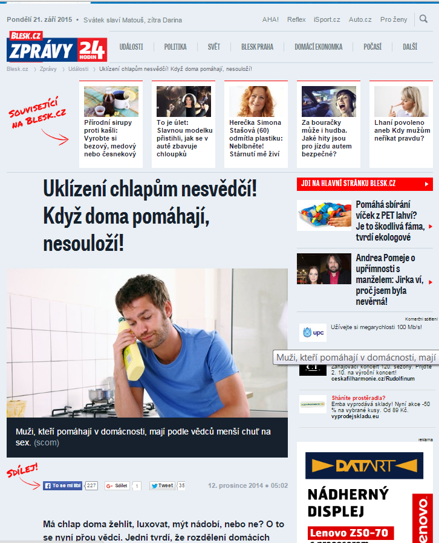
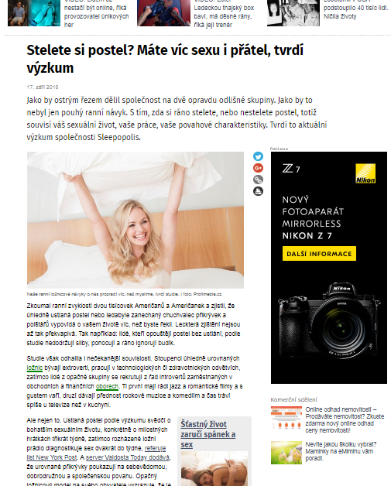

Slide 8
Co na to vědci?
Výzkumníci z Juan March institutu v Madridu varují:
Muži, kteří doma zastávají domácí práce, mají méně sexu s partnerkou.
Muži, kteří se ženským pracím v domácnosti nevěnují, mají sexu téměř dvakrát tolik.
                www.blesk.cz

Slide 9
Pomůže nám experiment?
Experiment = jediná výzkumná metoda, která umí dokázat kauzální vztahy
Výzkumník manipuluje s nezávislou proměnnou (např. metoda výuky, tréninkový plán, léčba, vystavení sledování programu s násilným obsahem, intenzita osvětlení) a zjišťuje, jaký to má důsledek na závisle proměnnou (např. množství znalostí, uběhnutá rychlost, zdravotní stav, agresivita, pracovní výkon)

Slide 10
Klasický experiment
Náhodné rozdělení do experimentální a kontrolní skupiny (experiment porovnává účinky!)
Měření
Vystavení experimentální skupiny experimentální proměnné (kontrolované výzkumníkem)
Měření – existuje statisticky významný rozdíl mezi skupinami?

Slide 11
Lze použít experiment?
Značka vozu ovlivňuje sex! Řidiči vozů Porsche mají sex častěji než řidiči vozů Škoda.
Dítě vychované chůvou dosahuje ve škole lepších výsledků než dítě vychované rodiči.
Zavedení uniforem ve školách zlepšuje morálku dětí – půl roku po zavedení uniforem ve škole xy klesla absence o 47 % a snížil se počet násilných incidentů o 71 %.
Týmové vyučování představuje efektivnější formu osvojování poznatků než klasická frontální výuka.
Manželství tlumí deprese – lidé žijící v manželství mají o 48 % méně depresivních stavů než singles.
Děti, které navštěvovaly jeden ročník přípravné třídy mají horší skóre v testu zralosti než děti, které navštěvovaly dva ročníky – přípravná třída zlepšuje školní zralost.
CO JE TO INTERVENUJÍCÍ PROMĚNNÁ?

Slide 12
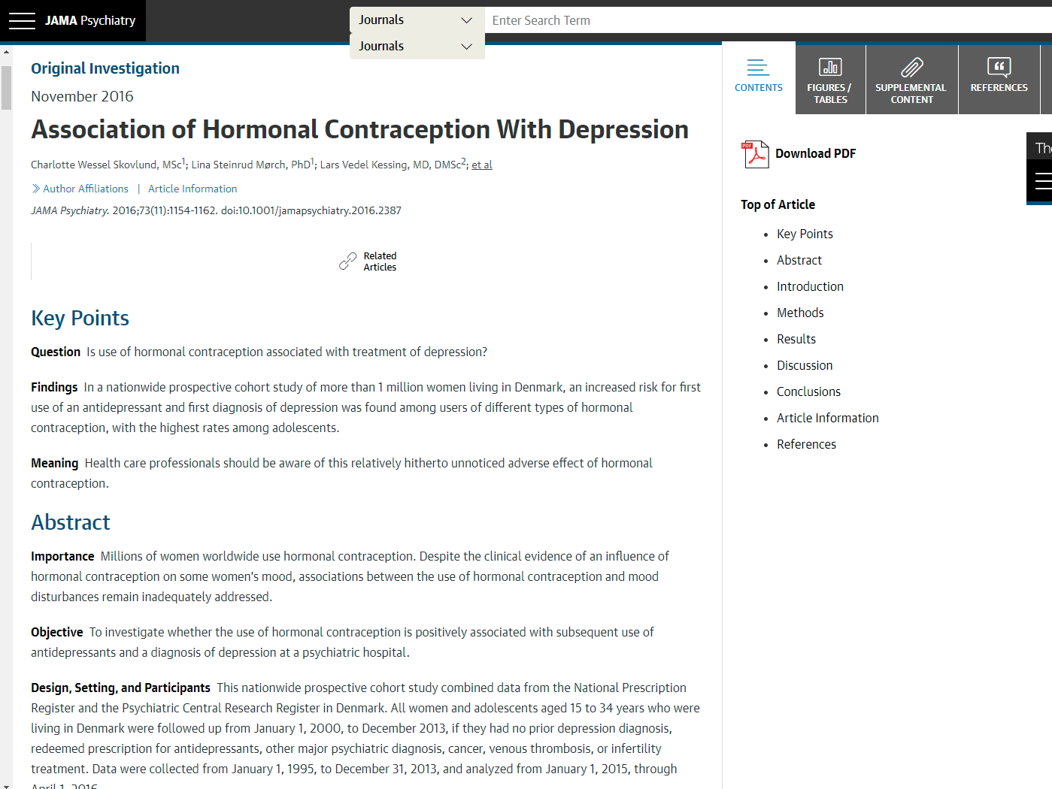

Slide 13
„Studie ukazuje korelaci, nikoli kauzalitu“
Dánští výzkumníci sledovali skupinu žen žen ve věku 15 - 34 let mezi roky 1995 a 2013, dohromady tak měli data o více než milionu žen (přesně 1 061 997).
Výsledky ukázaly, že různé typy antikoncepce vedou k různému zvýšení rizika deprese. Vědci porovnávali ženy, které začaly užívat danou metodu antikoncepce, se „srovnatelnými“ ženami, které ji užívat nezačaly. Měřili, o kolik se u žen, které začaly používat antikoncepci, zvýšila šance, že jim budou předepsána antidepresiva.
U žen užívajících kombinovanou perorální antikoncepci stoupla míra rizika (RR) o 23 %.
U uživatelek progestogenových pilulek stouplo riziko o 34 %.
U uživatelek antikoncepčních náplastí (norgestolmin) stouplo riziko o 100 %.
U uživatelek vaginálního implantátu (etonogestrel) stouplo riziko o 60 %.

Slide 14
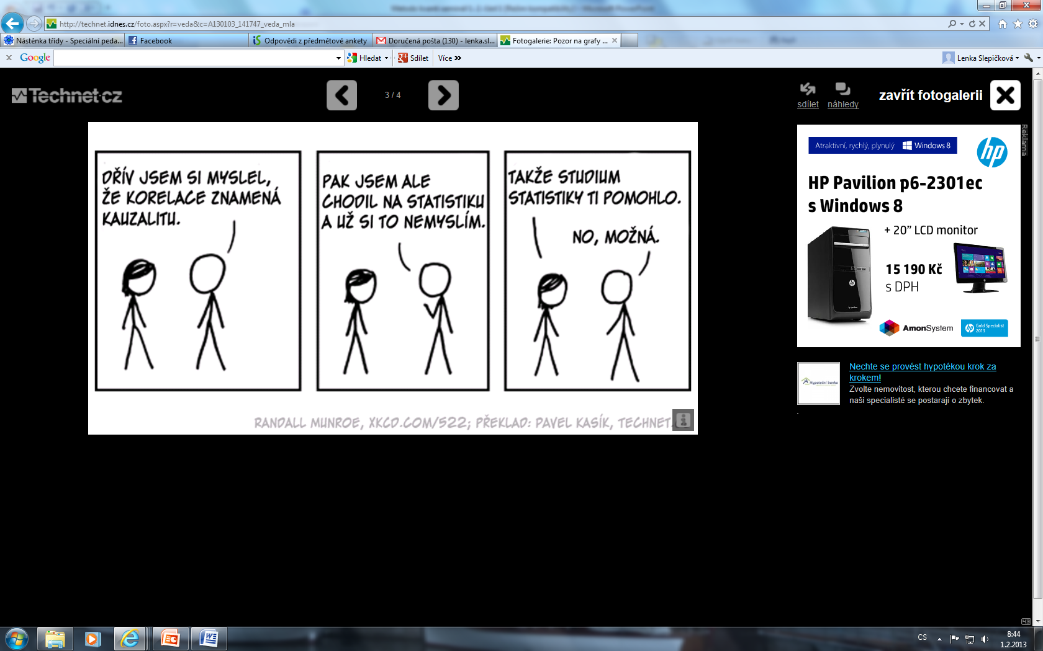

Slide 15
Jak plánovat výzkum?
Obsah plánu výzkumu
Co?
o čem je navrhovaný výzkum, co je tématem, co se o něm ví, jaké jsou dosavadní způsoby řešení problému (stávající odpovědi na otázku), jaká je návaznost výzkumu na předchozí teorii a výzkum
co se pokouší odhalit nebo čeho chce dosáhnout
Proč?
Proč potřebujeme (další) výzkum v dané oblasti, popis nedostatků, rozporů, omezení, nezodpovězených otázek z předchozích výzkumů
jaké bude ponaučení, co se dozvíme a proč to je cenné
Jak?
jak se bude postupovat (jakou strategii použijeme, od koho získáme data – velikost vzorku a jak je vybrán, jak se data získají, jak se budou analyzovat)

Slide 16
Co je to výzkumný problém a kde jej vzít? Příběhy geneze výzkumných problémů
Od „něco o autismu“ ke dvěma návrhům
A.
Specifika pedagogické práce s osobami/žáky s PAS: vzdělávání jako permanentní
udržování emoční stability (práce jako permanentní vyhodnocování možností a
emocí)
B.
Dospělý jedinec s PAS jako rébus pro poskytovatele sociálních a zdravotních
služeb: Co se změní s reformou psychiatrické péče?

Slide 17
2. Od „něco o tom, jak psychologové radí“ k
„Jak odráží populárně psychologická literatura současné trendy v rodinných a partnerských vztazích?“
3. Od „dobrovolná bezdětnost“ k „Životní dráhy dobrovolně bezdětných žen: Srovnání vyučených a vysokoškolaček“

Slide 18
Časté chyby
Na otázku lze odpovědět jen „ano/ne“
Je koncept bazální stimulace využíván pedagogickými pracovníky na základních školách speciálních u žáků s mentálním a kombinovaným postižením?
2. Není reálné na otázku výzkumem odpovědět
Mohou záporné postoje mladých lidí k osobám s postižením ovlivnit chování budoucích generací?
Proč nejsou obnovitelné zdroje používány ve větším měřítku?

Slide 19
3. Otázka „objevuje Ameriku“
Navštěvují galerie častěji lidé s vysokoškolským vzděláním, středoškolským vzděláním, nebo lidé vyučení?
Souvisí dosažené vzdělání dětí se vzděláním rodičů?
Vyskytuje se stále šikana na našich základních školách?

Slide 20
4. Otázka je etickým nebo politickým problémem
Měly by být homosexuálním párům umožněny adopce?
Je správné, aby lidé vstupovali do manželství několikrát za život?
Proč si dnes nikdo neváží rodiny?
Mají učitelé používat tělesné tresty?

Slide 21
Formulace cíle výzkumu
Jakým způsobem projekt přispěje k rozšíření odborného poznání? (intelektuální cíl)
Budou moci být výsledky nějakým praktickým způsobem využity
(praktický cíl)?
Slovník:
Cílem výzkumu může být …. Analyzovat, zjistit, ukázat, porovnat, prozkoumat, vysvětlit, ozřejmit, popsat, porozumět, odkrýt, poskytnou zpětnou vazbu, pomoci zlepšit, poskytnout vodítko ke změně
Cílem výzkumu nemůže být … poukázat na XY, dokázat, že; vyřešit situaci XY, vytvořit manuál, seznámit veřejnost, vyhledat případy, představit…., nabídnout

